Slide 1
ОБЛОМОВ

Slide 2
История создания романа
Замысел романа «Обломов» возник
у И.А.Гончарова в конце 40-х годов XIX века.
В 1849 году была написана первая часть романа.
Вторая и третья часть романа были написаны И.А.Гончаровым в 1857 году в немецком городе Мариенбаде.
Главная тема романа - судьба поколения, ищущего свое место в обществе, в истории, но не сумевшего найти правильный путь.

Slide 3
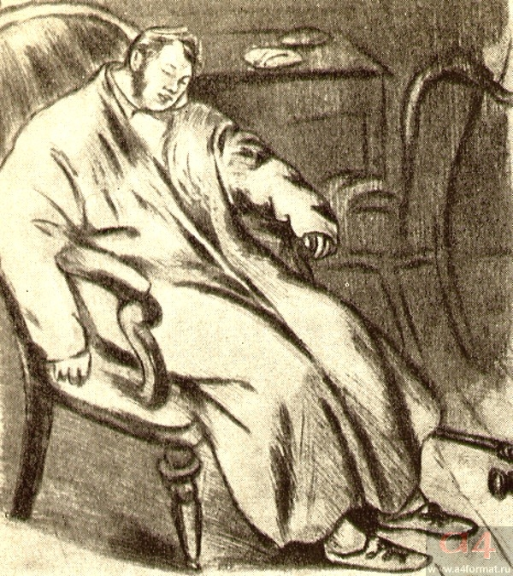
Один день из жизни Обломова.
Первая часть романа посвящена описанию одного дня из жизни Ильи Ильича Обломова.
Герой просыпается в 8 часов, затем пьет чай, общается с посетителями, завтракает, принимает доктора и в 15 часов опять ложится спать. Нет никакого сомнения в том, что именно так, лежа на диване и вяло переругиваясь со слугой Захаром, он в основном и проводит свою жизнь.

Slide 4
Сон Обломова
Глава «Сон Обломова» показывает истоки характера героя. В детстве Илюша Обломов был живым и любознательным ребенком. Однако уклад жизни в имении Обломова (на первом месте еда и сон), а также барское воспитание (мальчику не давали ничего делать самому), - заставили его «ищущие проявления силы» обратиться внутрь и поникнуть.

Slide 5
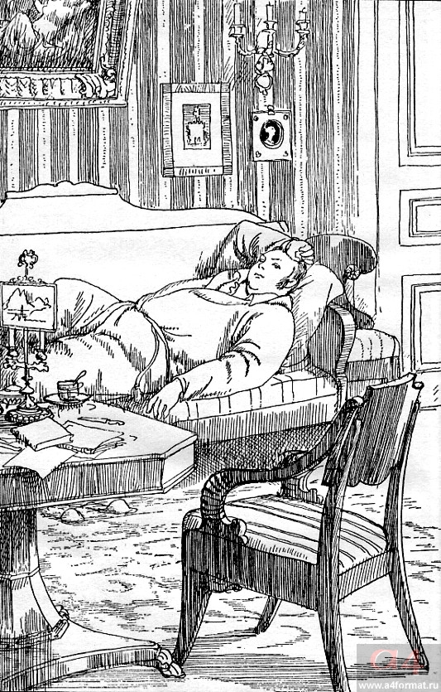
Обломов на диване
В первой части романа Обломов главным образом лежит на диване и ничего не делает. Вторая и третья части посвящены истории любви Обломова и Ольги Ильинской. Для героя это время пробуждения: «Встает он в 7 часов, читает, носит куда-то книги. На лице ни сна, ни усталости, ни скуки».

Slide 6
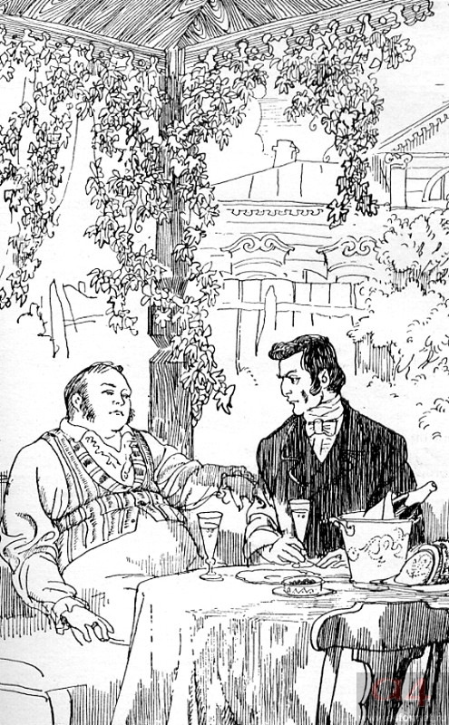
Обломов и Штольц
История жизни Обломова в романе противопоставлена истории жизни его друга - Андрея Ивановича Штольца.

Slide 7
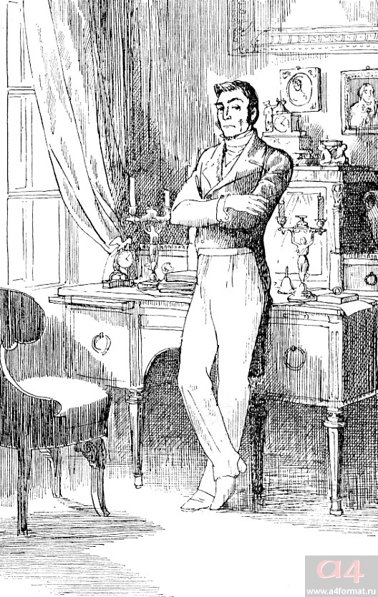
Штольц
Отец Штольца, обрусевший немец, с детства воспитывал в сыне твердый и независимый характер, приучал к труду и дисциплине, поощрял самостоятельность.
В отличие от Обломова, Штольц не стоит на месте и чувствует себя хорошо только тогда, когда занят каким-нибудь делом.

Slide 8
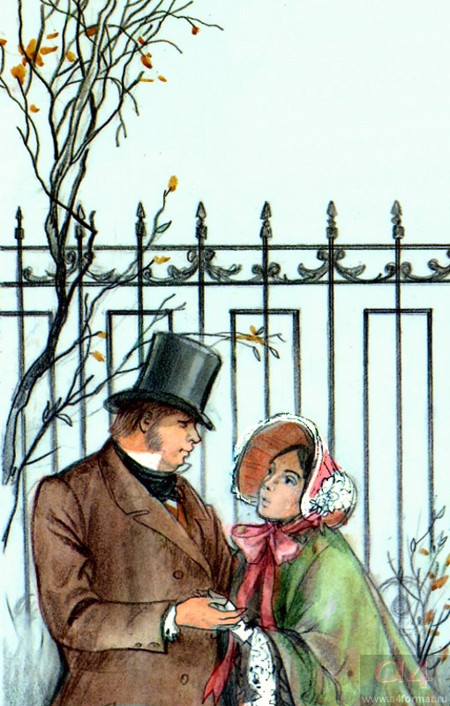
История любви Обломова
Истории любви Обломова и Ольги Ильинской посвящена большая часть романа И.А.Гончарова.
Поначалу глубокое и сильное чувство к «аристократически созданному существу» меняет жизнь Обломова до неузнаваемости. Но «обломовщина» не даёт этому чувству развиваться.

Slide 9
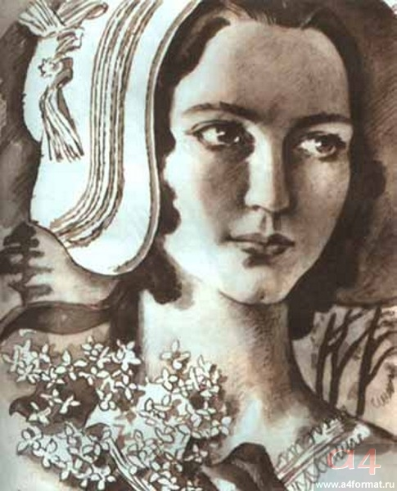
Ольга Ильинская
Образ Ольги Ильинской – творческая удача И.А.Гончарова. Её идеальный характер показан в романе психологически убедительно. Самые большие изменения происходят с Ольгой после встречи с Обломовым.

Slide 10
КОНЕЦ

